Slide 1

第三节
分部积分法

Slide 2


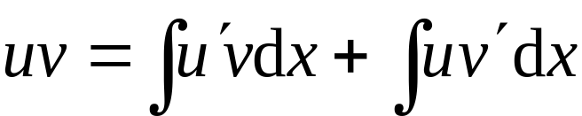
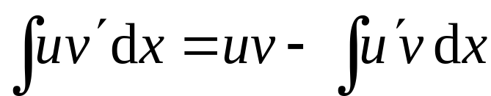
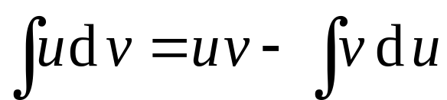
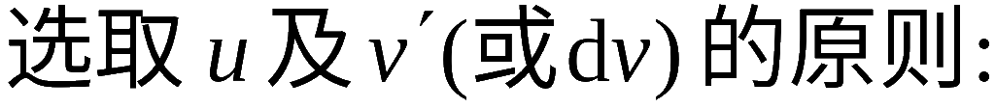
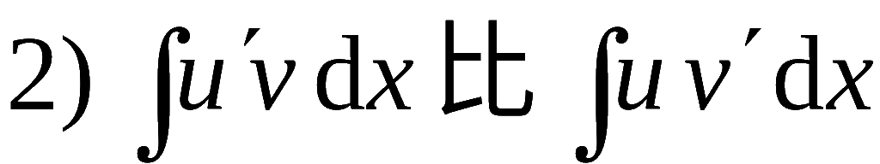






由导数公式
积分得:
分部积分公式
或
1) v 容易求得 ;
容易计算 .
机动 目录 上页 下页 返回 结束

Slide 3
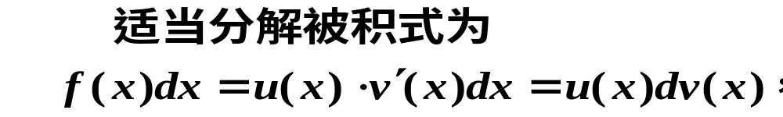
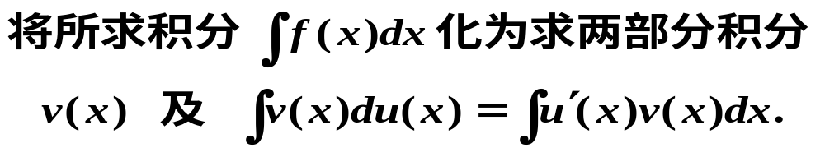

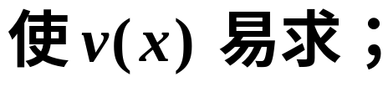
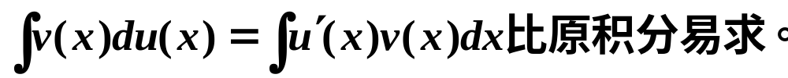
用法：
关键： 选择要得当，
机动 目录 上页 下页 返回 结束

Slide 4
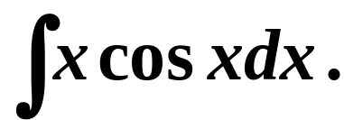
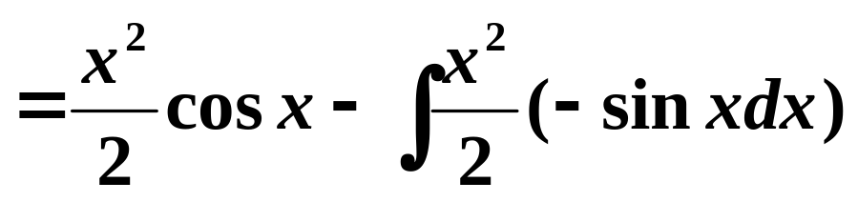
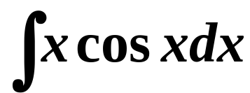
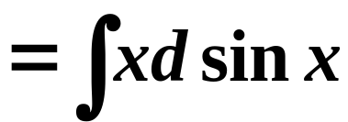
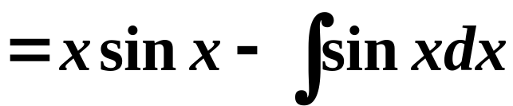

二、例题
例1 求
两个不同类型函数乘积的积分，换元法失效。
解法一
显然， 选择不当，积分更难进行.
解法二
分部积分法适合求两个不同类型函数乘积的积分。
机动 目录 上页 下页 返回 结束

Slide 5
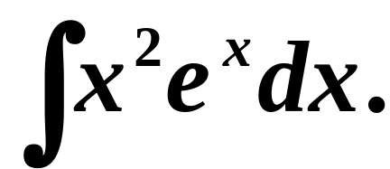
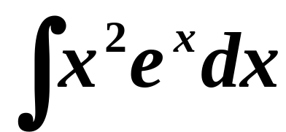
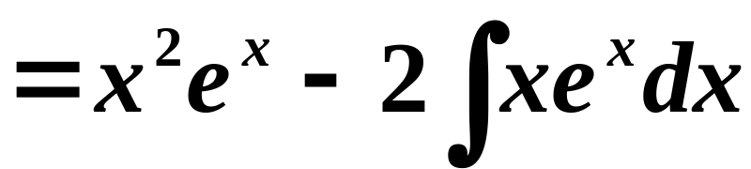
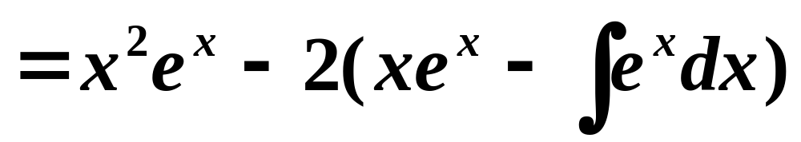
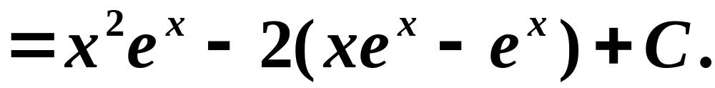
例2 求
解
有时需要多次使用分部积分，使积分逐步化简。
机动 目录 上页 下页 返回 结束

Slide 6
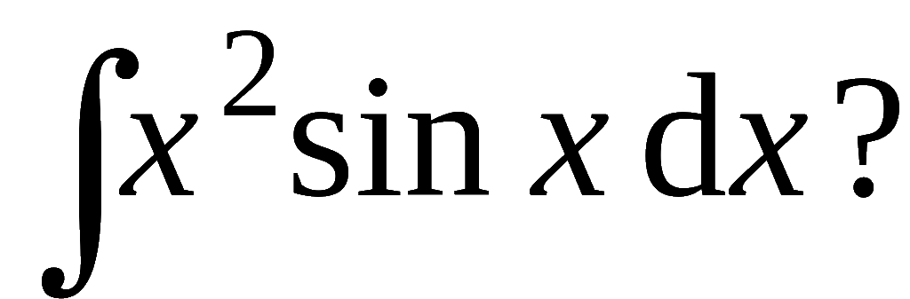
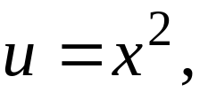

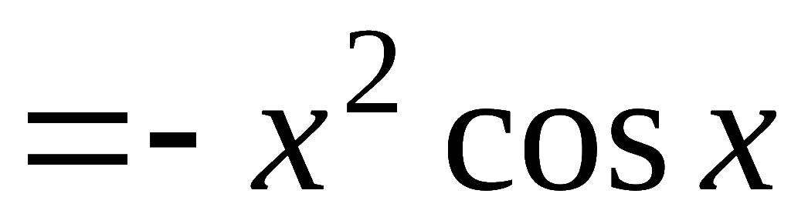
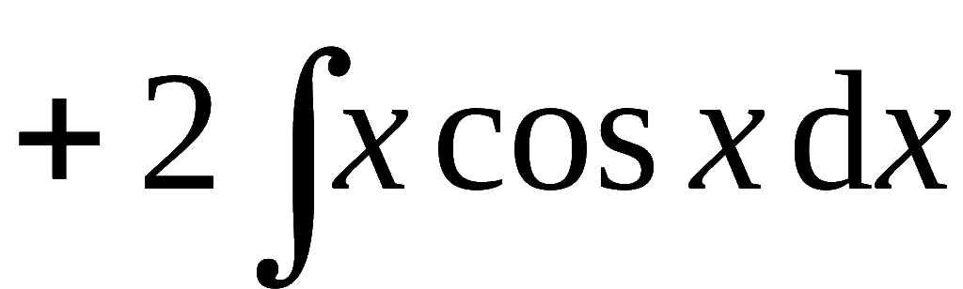

思考: 如何求
提示: 令
则
原式
机动 目录 上页 下页 返回 结束

Slide 7
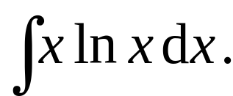


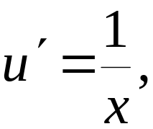
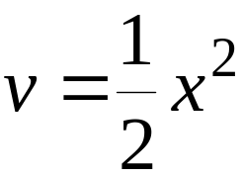
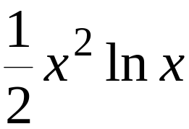
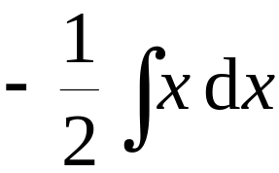
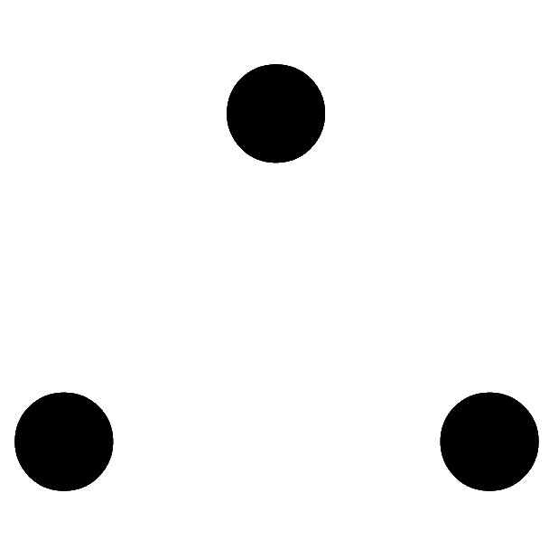
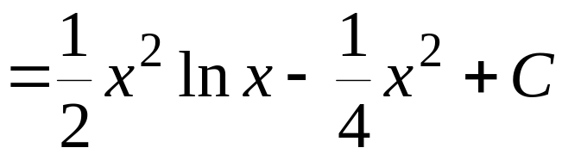
例3. 求
解: 令
则
原式 =
机动 目录 上页 下页 返回 结束

Slide 8
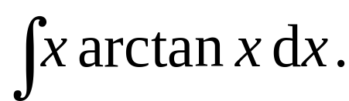

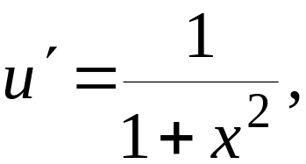
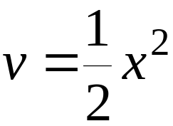
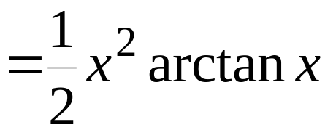
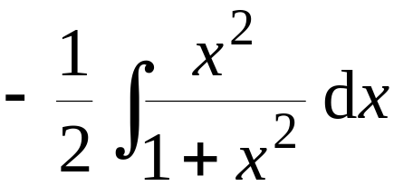
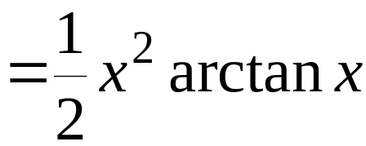
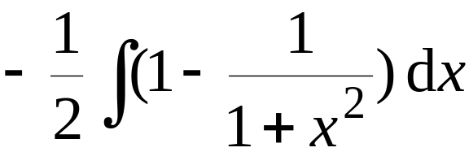
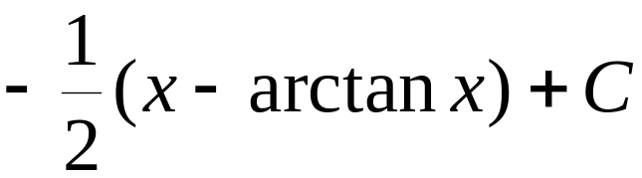
例4. 求
解: 令
则
∴ 原式
机动 目录 上页 下页 返回 结束

Slide 9
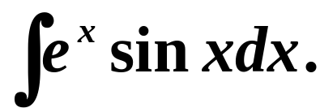
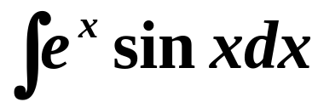
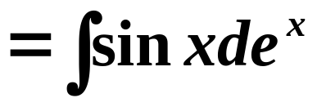
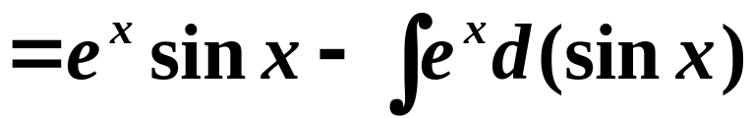
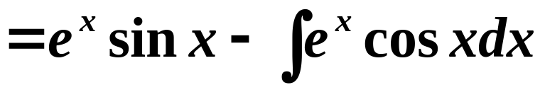
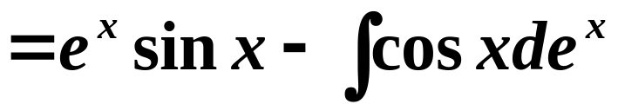
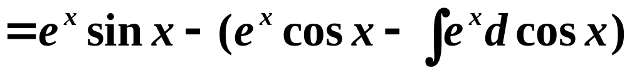
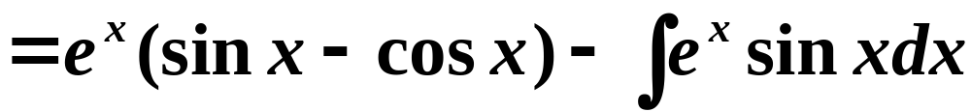
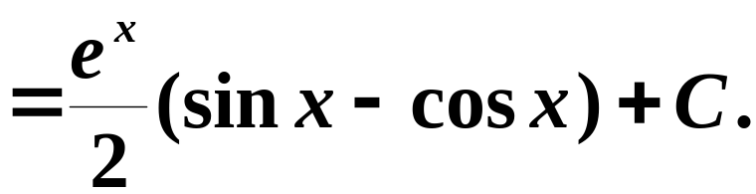
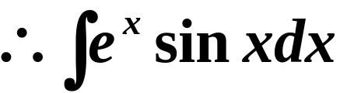
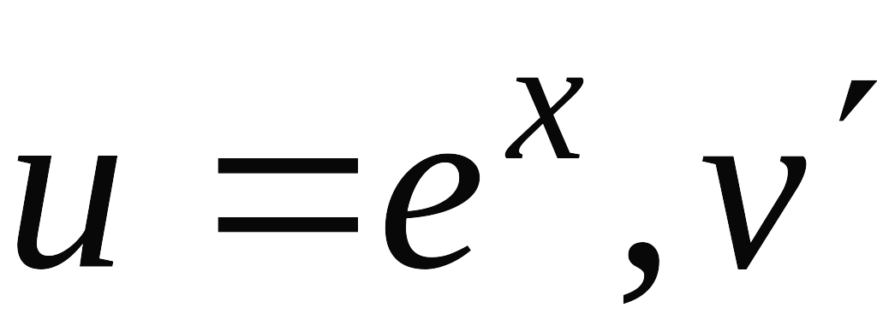
例5 求
解
注意循环形式
说明: 也可设
为三角函数 , 但两次所设类型
必须一致 .
机动 目录 上页 下页 返回 结束

Slide 10
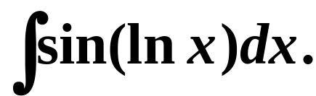





例6 求
解
机动 目录 上页 下页 返回 结束

Slide 11








例7. 求
解:
机动 目录 上页 下页 返回 结束

Slide 12







以下不同类型函数乘积的积分可用分部积分求出：
机动 目录 上页 下页 返回 结束

Slide 13













解题技巧:
把被积函数视为两个函数之积 ,
按 “ 反对幂指三” 的
顺序,
前者为 后者为
反: 反三角函数
对: 对数函数
幂: 幂函数
指: 指数函数
三: 三角函数
例8. 求
解: 令
, 则
原式 =
机动 目录 上页 下页 返回 结束

Slide 14










例9. 求
解: 令
, 则
原式 =
机动 目录 上页 下页 返回 结束

Slide 15











例10. 求
解: 令
则
原式
令
机动 目录 上页 下页 返回 结束

Slide 16














*例10. 求
解: 令
则
∴ 原式 =
机动 目录 上页 下页 返回 结束

Slide 17











*例11. 求
解: 令
则
得递推公式
机动 目录 上页 下页 返回 结束

Slide 18














说明:
递推公式
已知
利用递推公式可求得
例如,
机动 目录 上页 下页 返回 结束

Slide 19











*例12. 证明递推公式
证:
注:
或
机动 目录 上页 下页 返回 结束

Slide 20
说明:
分部积分题目的类型:
1) 直接分部化简积分 ;
2) 分部产生循环式 , 由此解出积分式 ;
(注意: 两次分部选择的 u , v 函数类型不变 ,
解出积分后加 C )
3) 对含自然数 n 的积分, 通过分部积分建立递
推公式 .
例4 目录 上页 下页 返回 结束

Slide 21
















例13. 已知
的一个原函数是
求
解:
说明: 此题若先求出
再求积分反而复杂.
机动 目录 上页 下页 返回 结束

Slide 22

改: 已知
求
是 的一个原函数，
说明: 此题应先求出
再求积分.

Slide 23






















*例14. 求
解法1 先换元后分部
令
即
则
故
机动 目录 上页 下页 返回 结束

Slide 24










解法2 用分部积分法
机动 目录 上页 下页 返回 结束

Slide 25







内容小结
分部积分公式
1. 使用原则 :
易求出,
易积分
2. 使用经验 :
“反对幂指三” , 前 u 后
3. 题目类型 :
分部化简 ;
循环解出;
递推公式
4. 计算格式 :
机动 目录 上页 下页 返回 结束

Slide 26







思考与练习
1. 下述运算错在哪里? 应如何改正?
得 0 = 1
答: 不定积分是原函数族 , 相减不应为 0 .
求此积分的正确作法是用换元法 .
机动 目录 上页 下页 返回 结束

Slide 27
作业:习题4-3
1,2,3,12,19

